Slide 1

Zavedení elektronického Kanbanu pro řízení materiálového toku
Vysoká škola technická a ekonomická v Českých Budějovicích
Ústav technicko-technologický
Autor diplomové práce: Bc. Kateřina Kurzová
Vedoucí diplomové práce: doc. Ing. Rudolf Kampf, Ph.D.
Oponent diplomové práce: Ing. Jaroslav Mašek, PhD.
České Budějovice, červen 2020

Slide 2
Cíl práce
Cílem diplomové práce je zavedení elektronického Kanbanu pro řízení materiálového toku. Pro zavedení elektronického Kanbanu budou využity metody vícekriteriálního rozhodování.

Slide 3
Použité metody
Metody sběru dat
Analýza dokumentů, pozorování, rozhovor.
Metody vyhodnocení dat
Komparace, abstrakce, modelování, diagram rybí kosti.
Metody vícekriteriálního hodnocení variant
Metody Fullerova trojúhelníku, metoda WSA, metoda TOPSIS.

Slide 4
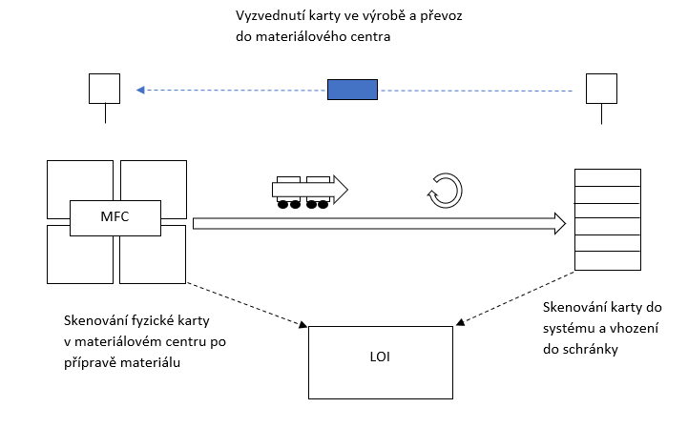
Výchozí stav

Slide 5

DŮVODY K VYUŽITÍ ELEKTRONICKÉHO KANBANU
Nadměrná manipulace s kanbanovými kartami
Potřebný čas pro :
  Provedení změn
  Pružné reakce
Průmysl čtvrté generace

Slide 6
Rozhodování
Varianty
Kritéria
Varianta 1 – současný stav
Varianta 2 – zavedení elektronického Kanbanu s využitím jednorázových karet s RFID tagy
Varianta 3 – zavedení elektronického Kanbanu s využitím jednorázových karet s čárovými kódy
Cena projektu
Úroveň sjednocenosti systému
Počet ručního skenování karty
Ekologická zátěž
Schopnost pružné reakce na změny

Slide 7
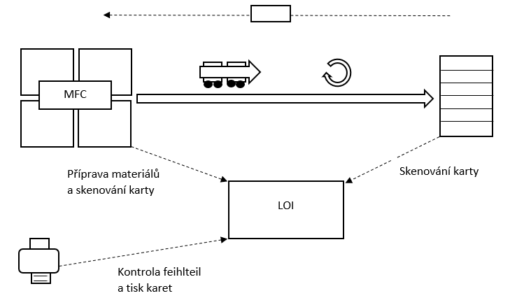
ELEKTRONICKÝ KANBAN
Změny
Tisk karet
Úprava času potřebného na znovu dodáni
Nastavení systému
Kanbanová karta

Slide 8
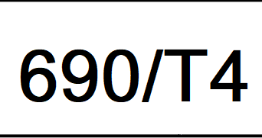
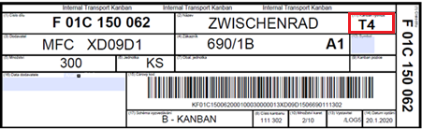
ZMĚNA KANBANOVÝCH KARET

Slide 9
Ekonomicko-technické zhodnocení navržené varianty
 | Současný stav | Navržený stav | Rozdíl
Čas potřebný na znovu dodání [min] | 120 | 85 | 35
Počet karet [ks] | 1317 | 936 | 381
Počet skenování [ks] | 3 | 2 | 1
Mzda brigádník [EUR] | 480 | 120 | 360
Softwarové úpravy [EUR] | 0 | 2000 | -2000
Počáteční investice [EUR] | 0 | 7640 | -7640

Slide 10
Otázky vedoucího práce
  Bude Váš návrh ve firmě realizovaný?
  Vyjmenujte výhody a nevýhody elektronického Kanbanu.
  Jaký vliv bude mít zavedení elektronického Kanbanu na dodavatele nebo zákazníky?

Slide 11
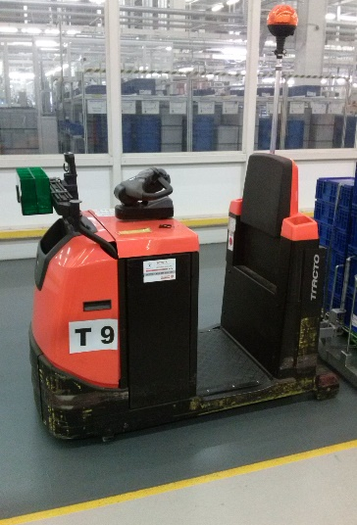
Otázky oponenta
  Vysvětlete rozdíl mezi pojmem logistický vlak, jak se používá v dopravě a jak ho používáte ve své práci.
  Jaký je názor společnosti, ve které jste psala práci na Vaše návrhy?

Slide 12
Děkuji za pozornost.

